Slide 1
验房交付管理系统

Slide 2




背景现状分析
验房交付过程跟踪查询不便；大量工程纸质材料管理困难。
验房交付
管理现状
参建各方沟通成本太高，指令下达和执行反馈效率低下。
工程部门对于参建方缺少权威、高效的信息发布渠道。
整个行业的信息化管理水平滴落后，迫切需要改进，跟上互联网的步伐。
Notes:
模板来自于 http://docer.wps.cn
2

Slide 3



办公模式演变
传统办公模式
（纸质办公）
办公自动化
（无纸化办公）
移动办公
（mobile）
便
利
快
办公模式的演变
存
省
快捷：利用互联网技术使得往常繁琐的验房工作更为快捷高效；
方便：使用统一平台进行管理使得沟通工作更为便利。
节省：发放电子版文件由参建方自行打印，可以节省大量纸张。
存档：根据管理平台的模板来梳理工程管理资料将变得更为清晰有条理。
有利：承认管理平台发布信息的效力，有利于明确参建方的责任。

Slide 4
建设目标
会员管理
实时公告
验收交付管理
项目参建方（签订合同的）登录、设置密码，资料修改，设置操作权限。
甲方下达的指令或紧急通知必须实时传输至参建方责任人及监理处。
验收分配任务，跟踪整个交房验收流程，记录过程中的验收数据并安排整改，确保验收任务的按时保质完成。
会员
公告
验收交付
存档
统计
存档及下载管理
统计分析
工程验收文档及图片的分类存放，模板的上传和下载，支持统一查询和相关导出导入。
统计、分析验房交付的相关数据。为参建方考核提供依据。
有效利用信息化手段，实现验房交付及相关流程的监、管、控！

Slide 5



平台功能架构
移动端APP
服务端SERVER
表示层
服务端配置管理界面
物业验收
统
一
安
全
接
入
用户管理
权限管理
消息管理
业主验收
功能层
加密管理
终端管理
通讯录管理
通知公告
工作流引擎
验收管理
文档管理
报表管理
日志管理
监控管理
数据报表
企业通讯录
数据层
数据缓存
数据同步
RDMBS
数据加载
数据转换
登陆界面
接口层
接口分发
接口校验
接口检索
安全校验
接口注册
接口管理
异常处理
编辑缓存
数据源
数据加密
业务流程
工程文档
企业邮件
OA
其他
自动擦除
需求理解、业务理解、数据准备、系统实施、迭代更新

Slide 6
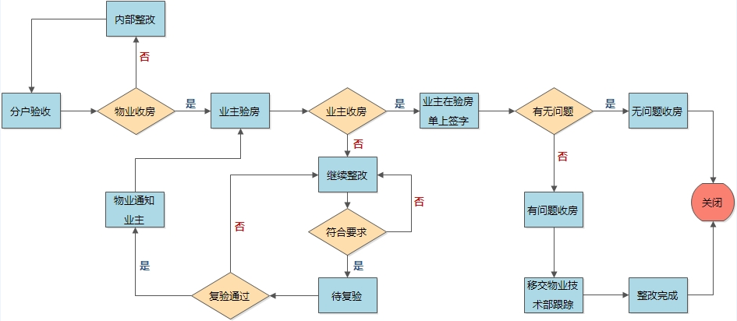
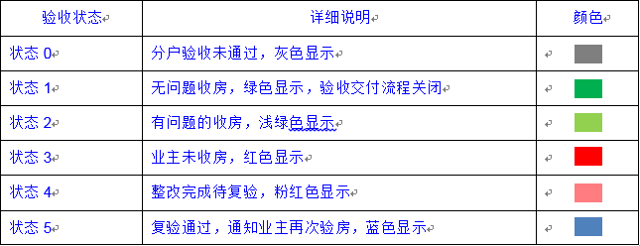
验收交付流程分析
状态0
状态1
状态3
状态2
状态5
状态4
验收交付流程通过不同的颜色标注不同的验收状态，直观醒目。

Slide 7
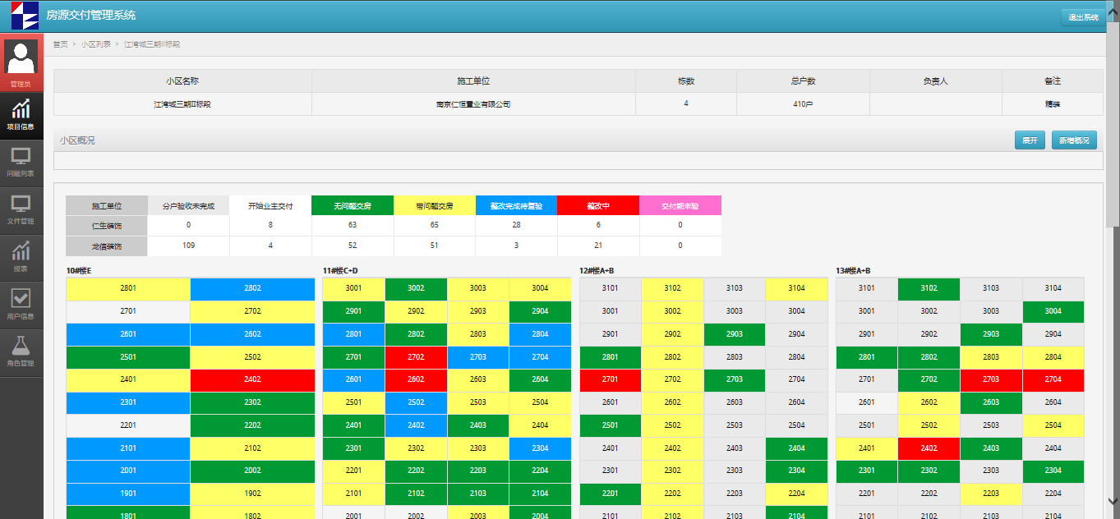
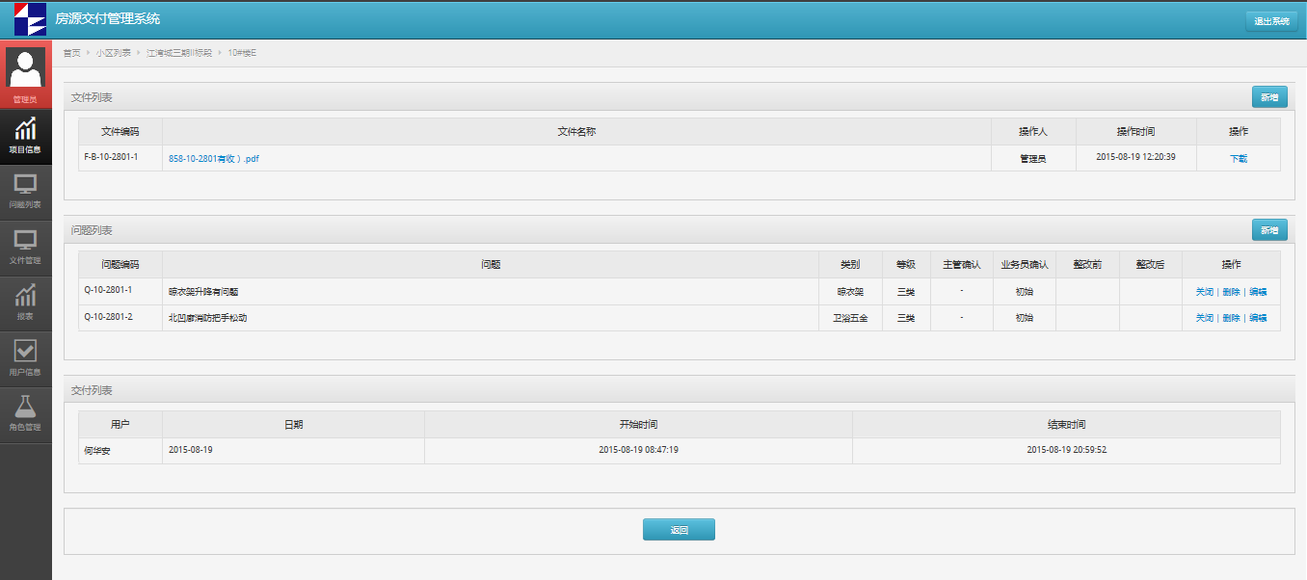
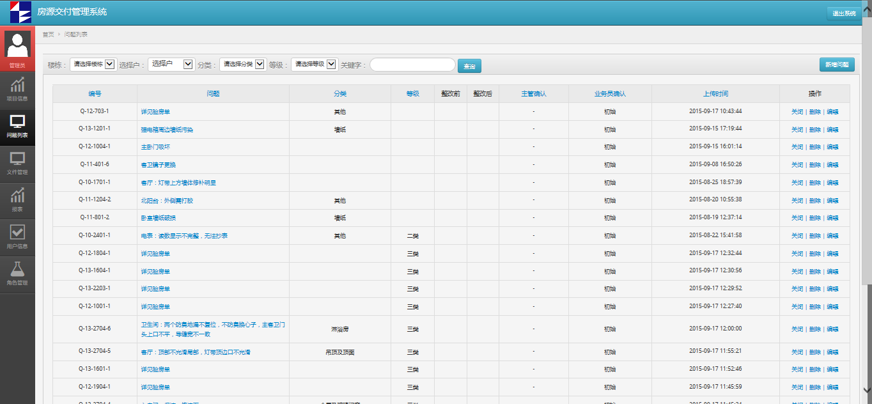
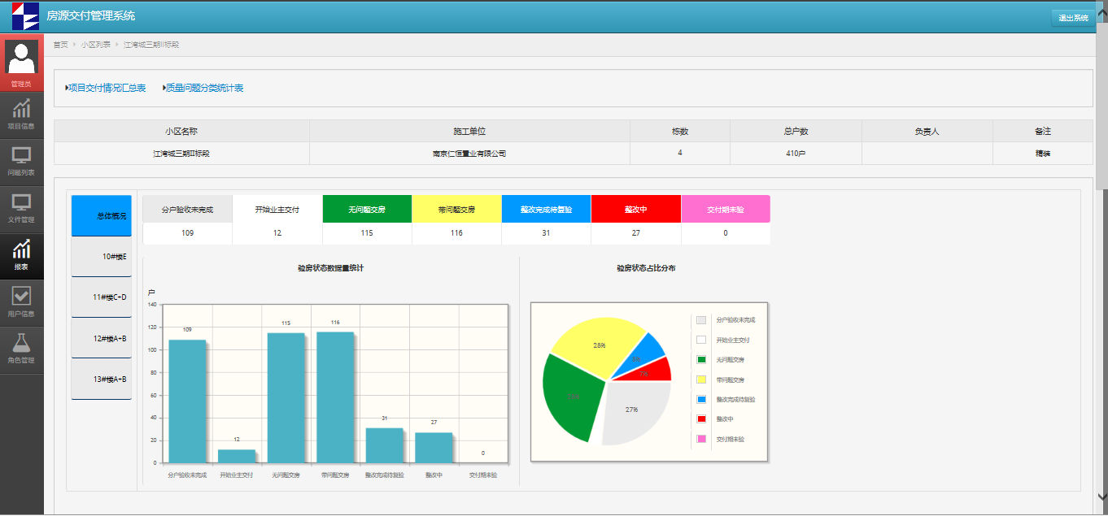
验收交付服务端（WEB）-验房问题统计归总
验收状态一览无余
验收细节了如指掌
问题归类方便高效
图形报表直观醒目

Slide 8

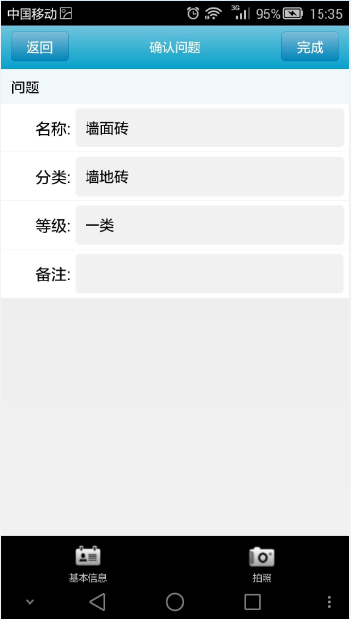
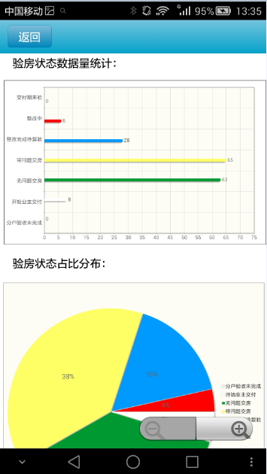
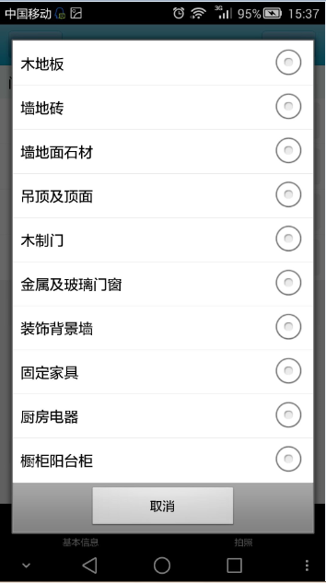
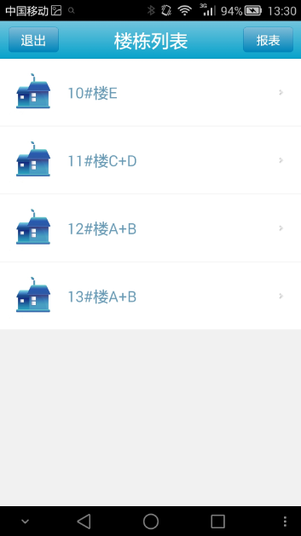
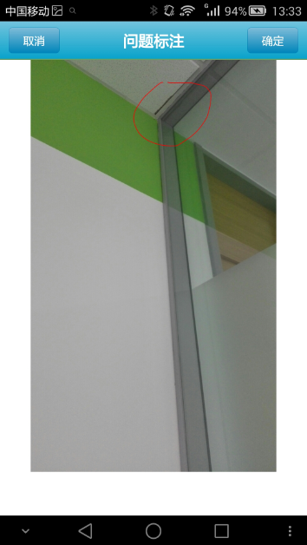
验收交付APP（Android）-现场验房整改利器
验房交付APP首页
问题新增简单易用
验房指标实时掌控
问题分类清晰明了
现场图片采集
简约的界面风格
实用的照片标注

Slide 9
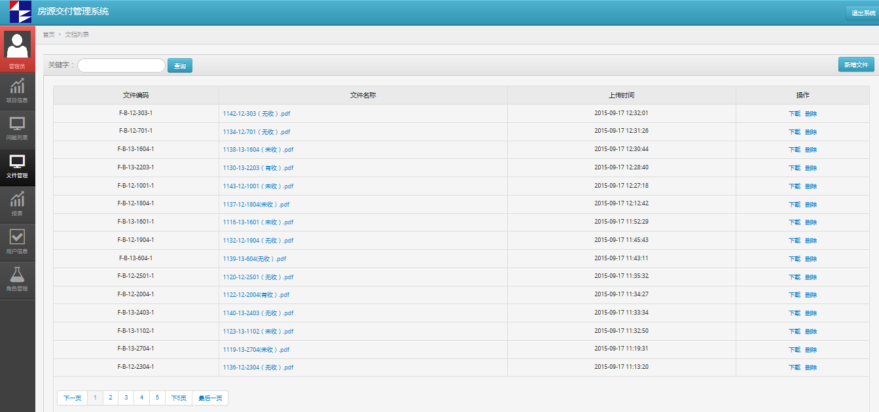
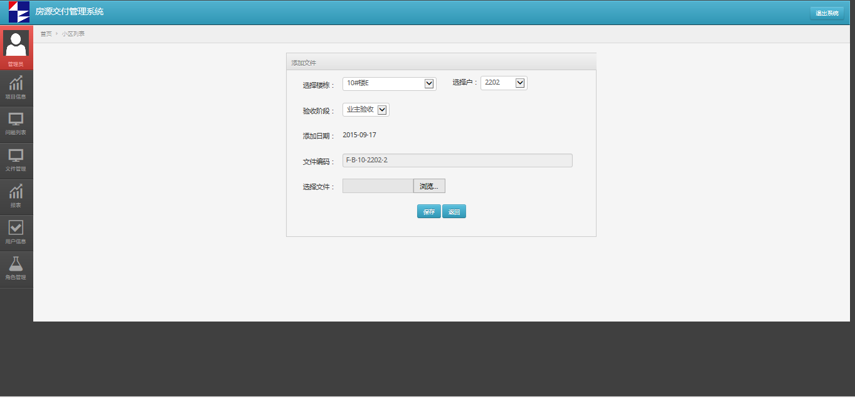
文档管理
文档模糊查询功能
新增文档功能
文档下载、删除功能
根据选择系统内部自动生成编码，便于管理
文档新增界面

Slide 10




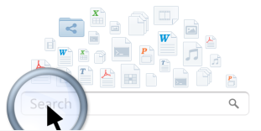

报表统计
主要价值
随时随地掌握关键指标的当前状况、发展趋势，为决策提供有效支撑；
形成周期性的统计报表周报月报年报，为业绩考核提供数据依据；
在移动终端上及时填报各项数据表单，动态汇总，提高效率。
功能特点：
支持各类场景表单内容和格式的自定义；
后台自动汇总数据，定制化形成周期报表统计；
支持数据表单的查询功能；
支持多种格式的文件导出，如：excel、word、pdf等。
指标数据电子化
数据汇总自动化
工作成果可视化

Slide 11
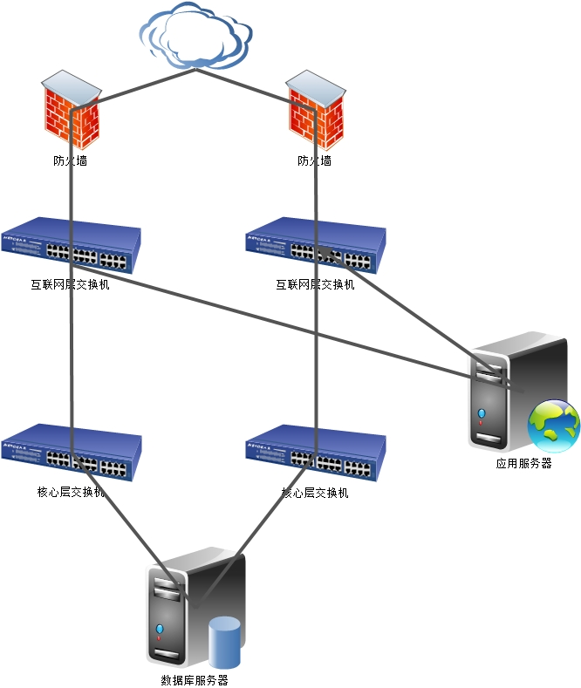
应用部署及软硬件环境
操作系统：
linux CentOS-6.3/
windows2003 server（带IIS服务）
软件环境：
APACHE2.2
数据库：
mysql 5.5.28 （或以上）
InnoDB storage engine
PHP环境：
php(5.3 以上)、Iconv、mysql、xml、openssl、zlib、mbstring、gd
基于阿里云的SAAS服务，维护方便，安全可靠。

Slide 12

Thank you！
Notes:
模板来自于 http://docer.wps.cn
12

